Slide 1
Het geloof: De Heilige Geest
Zijn Persoon

Slide 2

Opening
Zingen
Psalm 51:6
Bidden
Bijbellezen
Johannes 16:5-15
Notes:
Bij de Psalm kan een keuze worden gemaakt.

Slide 3

Bijbelstudie
Bespreek de vragen bij het Bijbelgedeelte op blz 6.

Slide 4
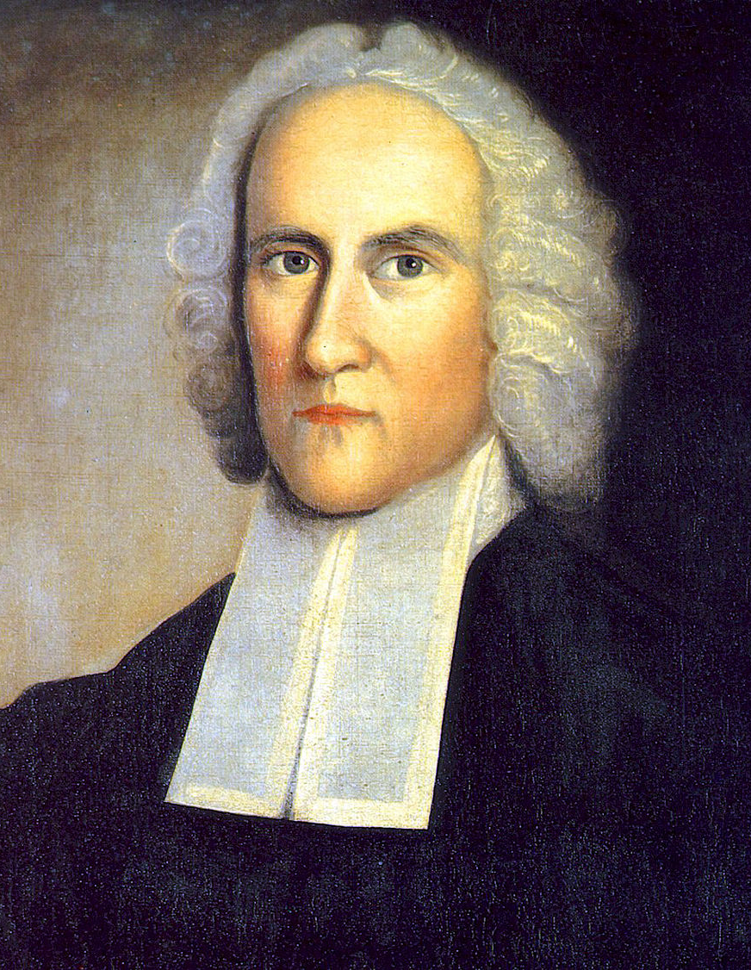
Binnenkomer
Bespreek de binnenkomer op blz. 5
Notes:
Laat een catechisant de binnenkomer op pagina 5 voorlezen.

Slide 5
Doelen
Ik weet dat de Heilige Geest samen met de Vader en de Zoon waarachtig en eeuwig God is.
Ik besef dat de Heilige Geest in gelovigen woont en werkt.
Ik bidt of de Heilige Geest ook mij vernieuwt.

Slide 6
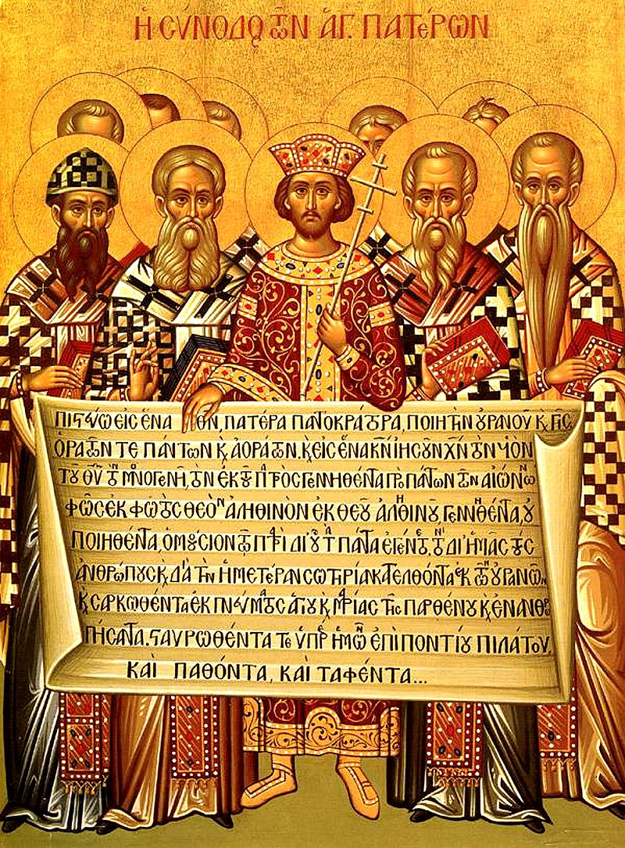
Waarachtig God
Lees het stukje op blz. 7
Waarom geloven wij dat de Heilige Geest God is?
Notes:
Afbeelding: Keizer Constantein en de bisschoppen van het Concilie van Nicea

Slide 7
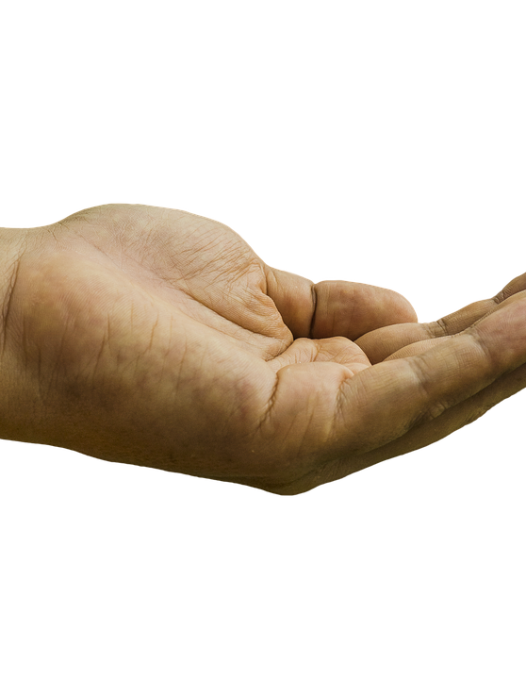
De Geest ontvangen
Lees het stukje op blz. 7
Hoe ontvangen wij de Heilige Geest?

Slide 8

De Geest weerstaan
Lees het stukje op blz. 7
Wat is het weerstaan van de Heilige Geest?

Slide 9
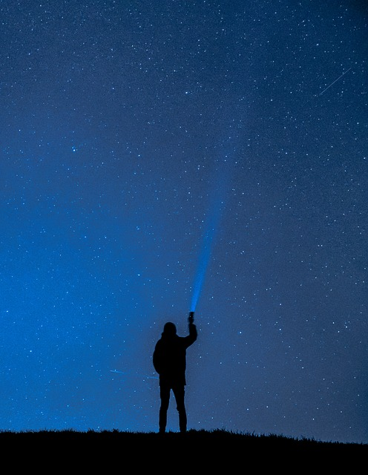
De vervulling met de Geest
Lees het stukje op blz. 7
Wat doet de Heilige Geest met je, als Hij je vervult?

Slide 10
Verwerkingsvragen
Bespreek de verwerkingsvragen op blz. 8

Slide 11
Samenvatting
De Heilige Geest is een goddelijk Persoon.
Vanuit onszelf weerstaan wij actief de Heilige Geest.
Het zaligmakende werk van de Heilige Geest is onweerstaanbaar.
De Geest legt een onverbreekbare band met Christus en in Hem met de
Vader.
Door het doen van zonden bedroef je de Heilige Geest.
De Geest gaat door met het vervullen van mensen

Slide 12

Huiswerk volgende keer

Slide 13
Binnenkomer
Maak groepjes 2 of 3
Zoek de Geloofsbelijdenis van Nicea op
Wat noemt de Geloofsbelijdenis van Nicea over de Heilige Geest?
Leg die punten in je eigen woorden uit

Slide 14

Stellingenspel
Stelling:
Als je niet vervuld bent met de Geest, ben je vervuld met jezelf.

Slide 15

Interview
Stelling:
Als je niet vervuld bent met de Geest, ben je vervuld met jezelf.

